Slide 1
Využívaj energiu ekologicky ! Doba odpadová
RNDr. Ondrej Kapusta, PhD.
Spojená škola sv. Jána Pavla II.
garant
Dlhé hony 3522/2, Poprad

Slide 2
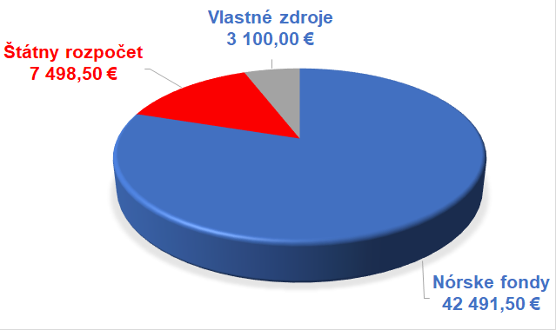
Základné informácie o projekte
Projekt číslo: ACC03P27
Program: Zmierňovanie a prispôsobovanie sa zmene klímy
Doba realizácie: 24 mesiacov: 02/2021 – 01/2023
Miesto realizácie: okresy Poprad a Kežmarok
Rozpočet projektu: 53 090,00 €

Slide 3
Ďakujeme Thank you
Nórske kráľovstvo
Ministerstvo životného prostredia SR

Slide 4
Etapy ľudstva

Slide 5
Etapy ľudstva
Kamenná doba
3,3 mil. r. – cca 1500 pr. Kr.
cieľavedomé používanie pracovných nástrojov
hlavná surovina - kameň
používanie prírodných zdrojov

Slide 6
Etapy ľudstva
Neolit a poľnohospodárska revolúcia
hospodárstvo založené na love, rybolove a zbere divorastúcich plodín
výrobné hospodárstvo – cieľavedomé pestovanie obilnín a chov domácich zvierat

Slide 7
Etapy ľudstva
Bronzová doba
cca 2000 – 800 pr. Kr.
používanie bronzu
špecializácia remesiel
rozvoj baníctva, kovolejárstva a hutníctva
história baníctva na Slovensku siaha do 3.-4. stor. po Kr.
ťaženie medi na Spiši
ryžovanie cínu v Nízkych Tatrách

Slide 8
Etapy ľudstva
Železná doba
700 pr. Kr. – 0 po Kr.
ťažba a spracovanie železa – výroba nástrojov
spracovanie železa – zvýšená spotreba dreva, zvyšovanie uhlíkovej stopy
rozvoj pracovných nástrojov = rozvoj remesiel

Slide 9
Etapy ľudstva
Vedecká revolúcia
1450 objav kníhtlače
revolúcia v komunikácií a informačná revolúcia
rozvoj vedy, osvietenstva, zámorských objavov
používanie prírodných zdrojov
hygiena – 1831 cholerová epidémia – rozvoj hygienických a čistiacich prostriedkov

Slide 10
Etapy ľudstva
Doba plastová
1862 – verejnosti je predstavený prvý plast
rozmach výroby plastových výrobkov – cenovo a časovo dostupné
produkcia nadmerného množstva syntetických nerozložiteľných látok
1031 – v Japonsku sa recyklujú predmety každodennej potreby pre nedostatok zdrojov

Slide 11
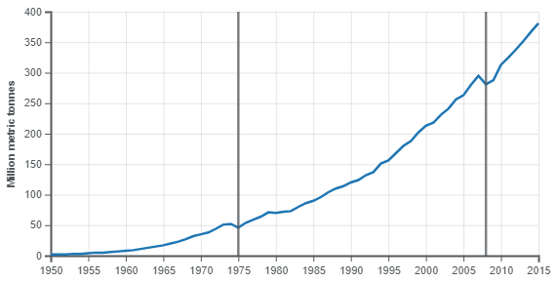
Etapy ľudstva
Doba odpadová
1690 – vo Filadelfii začínajú recyklovať bavlnené oblečenie, z ktorého vyrábajú papier
1776 – prvá recyklácia kovov
množstvo produkovaných plastov ďalej narastá

Slide 12
Etapy ľudstva
Doba ekologická?
nadmerná spotreba energie
striedanie šiat a vecí každodennej spotreby
nekvalitné výrobky
produkcia ďalšieho odpadu
vývoj bioplastov a rozvoj obnoviteľných zdrojov energie

Slide 13
Spoločných úsilím k zelenej, konkurencieschopnej a inkluzívnej Európe

Slide 14
Ďakujeme za pozornosť

Slide 15
Thank you!
www.eeagrants.org Facebook, Twitter, LinkedIn, Instagram YouTube: EEANorwayGrants Mail: info-fmo@efta.int

